Slide 1
韓国KBSテレビ取材 ２０２３年６月２０日（火）
福島第一原発に溜まっている水は
れっきとした放射能汚染水
小出 裕章
Notes:
1
1

Slide 2
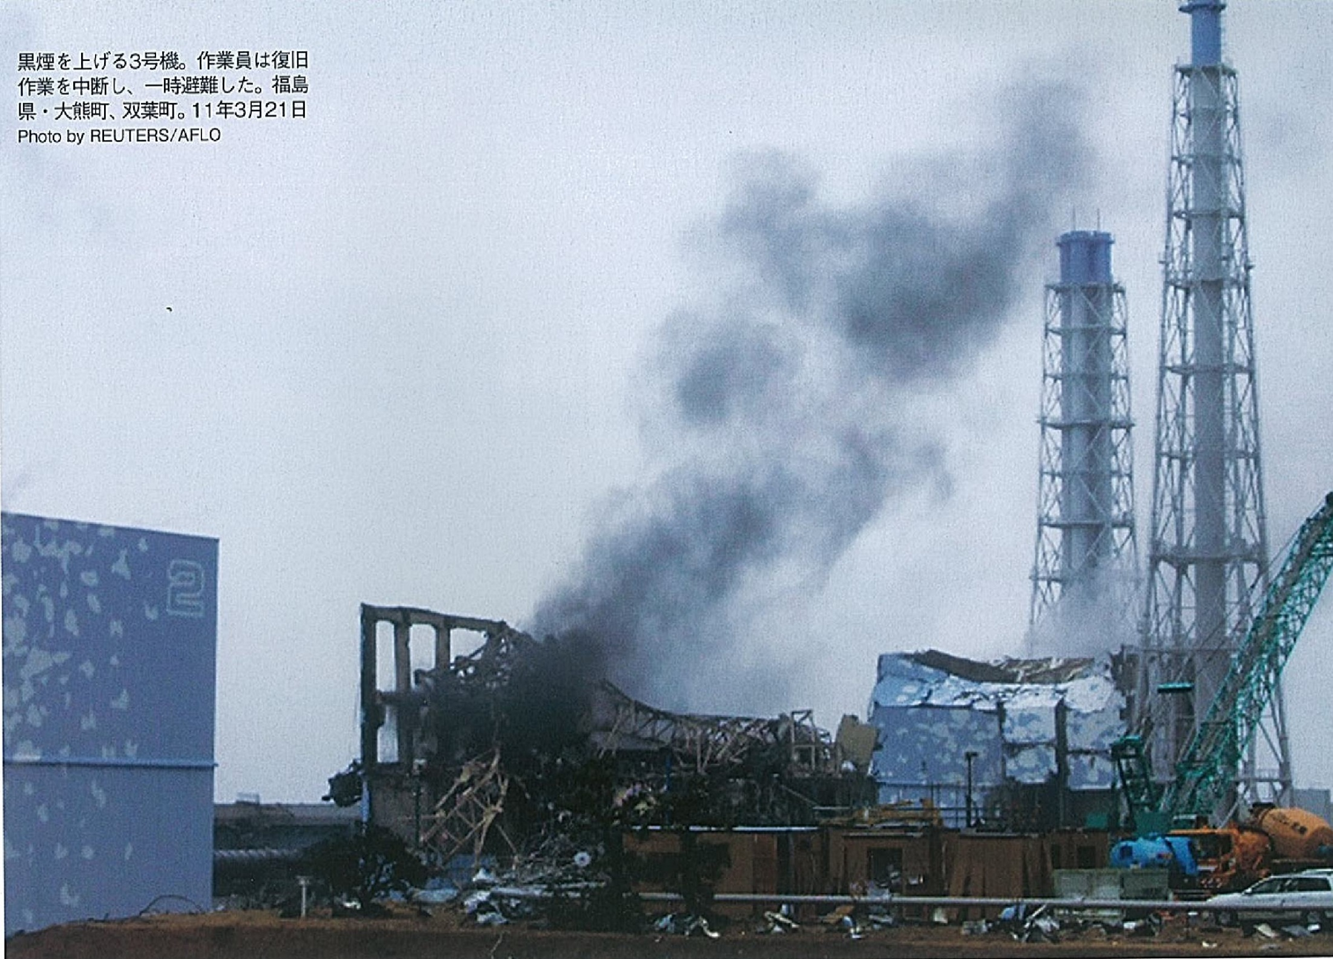
激しく壊れた３、４号機の原子炉建屋
「DAY JAPAN」2011年5月号

Slide 3
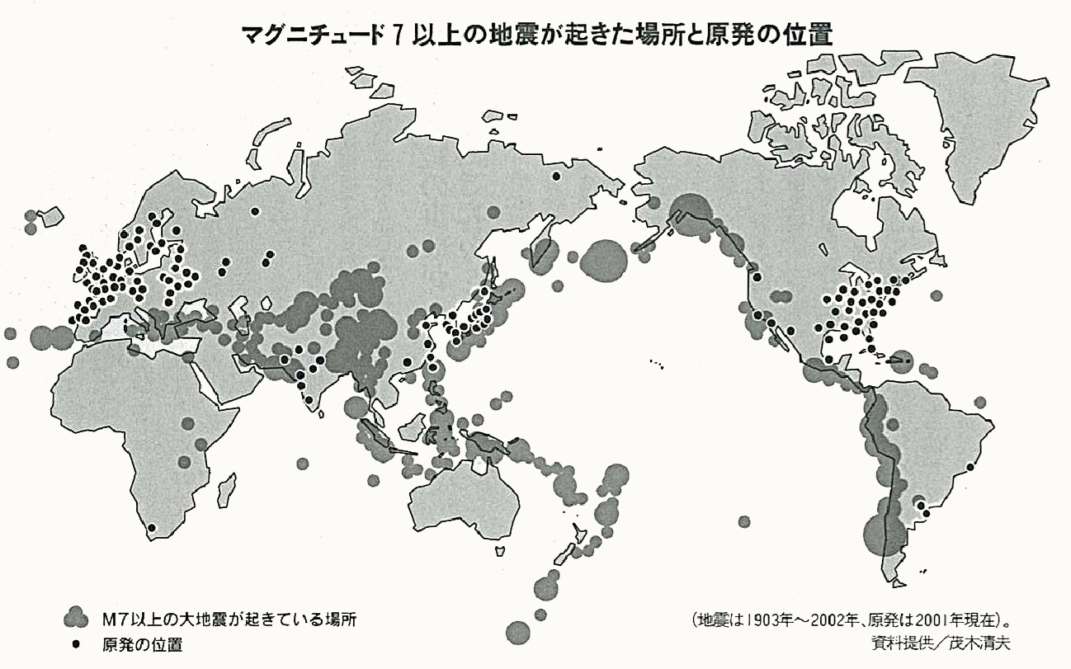
世界最大の地震大国、日本
こんな国に原発など作ってはいけなかった

Slide 4
100万ｋWの原子力発電所１基が１年運転するごとに燃やすウランの重量
１トン
（生成する核分裂生成物の重量）
原発とは大量の放射性物質を生みながら、それをため込んでいく機械
広島原爆で燃えたウランの重量
８００ｇ
（生成した核分裂生成物の重量）

Slide 5
３号機
フクシマ事故で放出された放射能
IAEA 閣僚会議に対する
日本国政府の報告書
7.1×10¹⁴
大気中だけで
合計
1.5×10^{１6}
大気中に放出した
セシウム１３７の量
［ベクレル］の比
２号機
1.4×10¹⁶
広島原爆
168発分
広島原爆
1号機
8.9×10¹³
5.9×10¹⁴

Slide 6
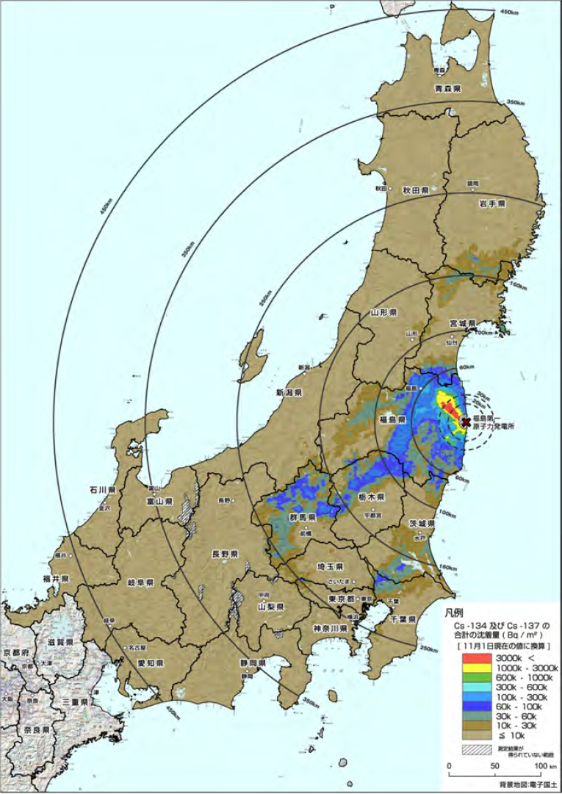
福島県の東半分を中心にして、栃木県、群馬県の北半分、さらに、宮城県と茨城県の南部・北部、千葉県の北部、岩手県、新潟県、埼玉県と東京都の一部地域など、面積で言うと約1万4000㎢の大地が、放射線管理区域（4万Bq/㎡を超える区域）にしなければならない汚染を受けた。
事故当日、政府は「原子力緊急事態宣言」を発令し、60万Bq/㎡以上の汚染地から住民を強制避難させたが、それ以下の汚染地には、人々を棄てた。
汚染の主成分であるセシウム137の半減期は30年。100年経つと汚染は10分の1になる。それでも放射線管理区域に指定しなければならない汚染地は残る。
http://www.polan.tokyo.jp/05_1f/pdf/01_20111125.pdf
Notes:
6
6

Slide 7
解除できない
原子力緊急事態宣言
日本では、一般人は１年間に１ミリシーベルト以上の被曝をさせてはいけないという法律がある。
放射線管理区域から、１ｍ^{２}あたり４万ベクレルを超えて放射能で汚れたものを管理区域外に持ち出してはならないという法律もある。
フクシマ事故を引き起こした最大の犯罪者は政府。その政府は、緊急事態を理由に、特措法を乱発して、事故から１2年近く経とうとする今も、「放射線管理区域」に被害者を棄て続けている。
大地を汚染している主成分はセシウム137で、その半減期は30年。100年たっても、汚染は10分の1にしかならない。日本は今後100年以上、原子力緊急事態宣言下にあり続ける。
Notes:
7

Slide 8
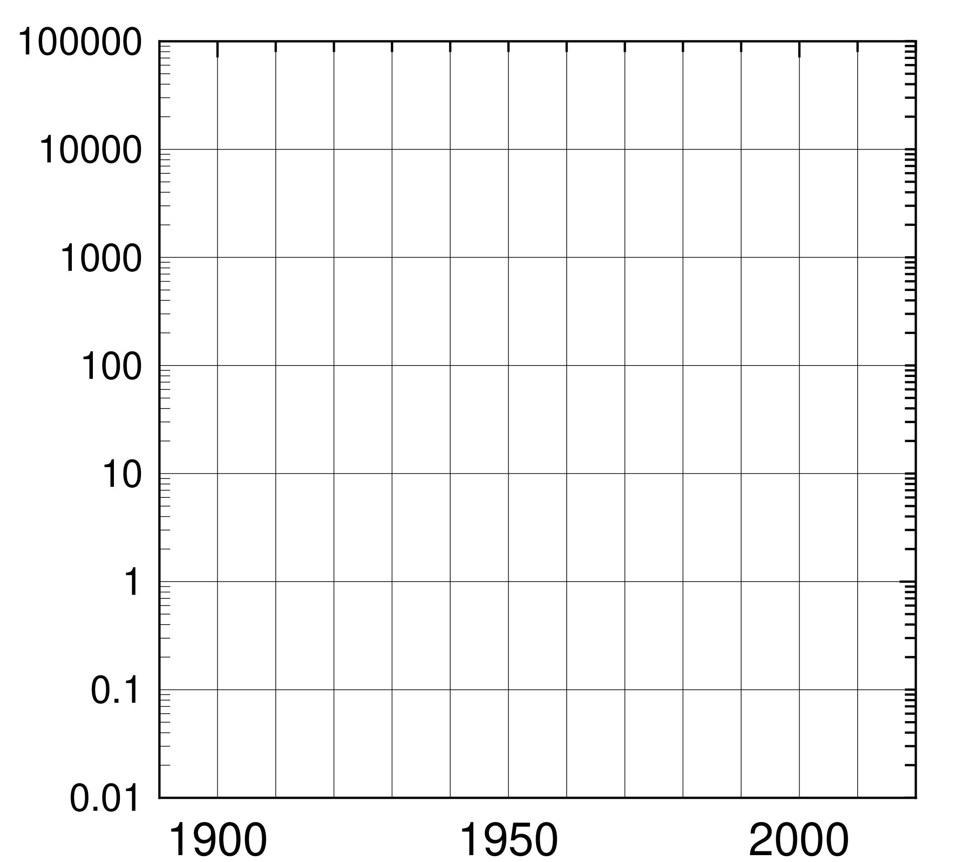
いわゆる被曝の許容量
［ミリシーベルト／年］
科学的知見が増えるとともに、被曝の危険が大きいことが分かって来て、被曝についての規制値は一貫して下がってきた。
Japan(after FUKUSHIMA)
Rollins
Mutchller
UKXRPB
USXRPC
IXRPC
ICRP-０
ICRP
ICRP-26
UKNRPB
１シーベルト
/年
ICRP-1
ICRP-9
ICRP-60
ICRP-6
ICRP(Paris)
放射線や放射能が発見された直後においては、被曝についての知識がなく、被曝の制限値は著しく高かった。そのため、たくさんの人が死んだり、放射線障害を受けたりした。
Rollins, Mutchller は研究者の個人名。UKXRPB : 英国Ｘ線ラジウム防護庁、IXRPC : 国際Ｘ線ラジウム防護委員会 、USXRPC : 米国Ｘ線ラジウム防護委員会、ICRP : 国際放射線防護委員会、続く数字は勧告の番号、USNRC : 米国原子力規制委員会、 USEPA : 米国環境保護庁、UKNRPB : 英国放射線防護庁
職業人
一般公衆（個人）
一般公衆（集団）
（核燃料サイクル全体）
USEPA（核燃料サイクル全体）
一般公衆
（原子力利用寄与分）
USNRC（個別の原発）
西暦年度

Slide 9
放射線管理区域
1.3ミリシーベルト/3か月（5.2ミリシーベルト/年）を超える場所は放射線管理区域（0.6μSv/hを超える場所）
普通の人は入ってはいけない。
「放射線業務従事者」だけが立ち入れるが、その人たちも飲食が禁じられる。
そこで寝てはいけないし、トイレもない。
そこでは常に作業環境の放射線測定が義務付けられる。
そこから物を持ち出すときは放射能で汚れた物（ 4万Bq/㎡を超える物）は持ち出してはいけない。

Slide 10
放射線業務従事者
その仕事に携わり、給料をもらう大人。
20ミリシーベルト/年まで被曝を我慢させられる。
常に被曝を測定する線量計を携帯する。
被曝手帳を持って被曝を管理する。
定期的な健康診断を受ける
もし、１年間平均で５ミリ―ベルトを超えた被ばくをし、白血病などになれば、労災が認定される。

Slide 11
フクシマ事故被害者
フクシマ事故では、「放射線管理区域」に指定しなければならない放射能汚染地に子どもを含め普通の人達が棄てられ、ごく普通の日常生活を送ることを余儀なくされている。
彼らは給料をもらうわけでもなく、何の利益もない。
放射線感受性の高い子どもたちも、放射線業務従事者に許した基準まで被曝させられる。
もともと希薄なモニタリングポストも撤去されようとしてきた。
被曝手帳もなく、どれだけ被曝したかも知ることができない。
制度としての定期的な健康診断もさせてもらえない。
どんな病気になっても、労災は認められないし、因果関係も否定され、何の補償も得られない

Slide 12
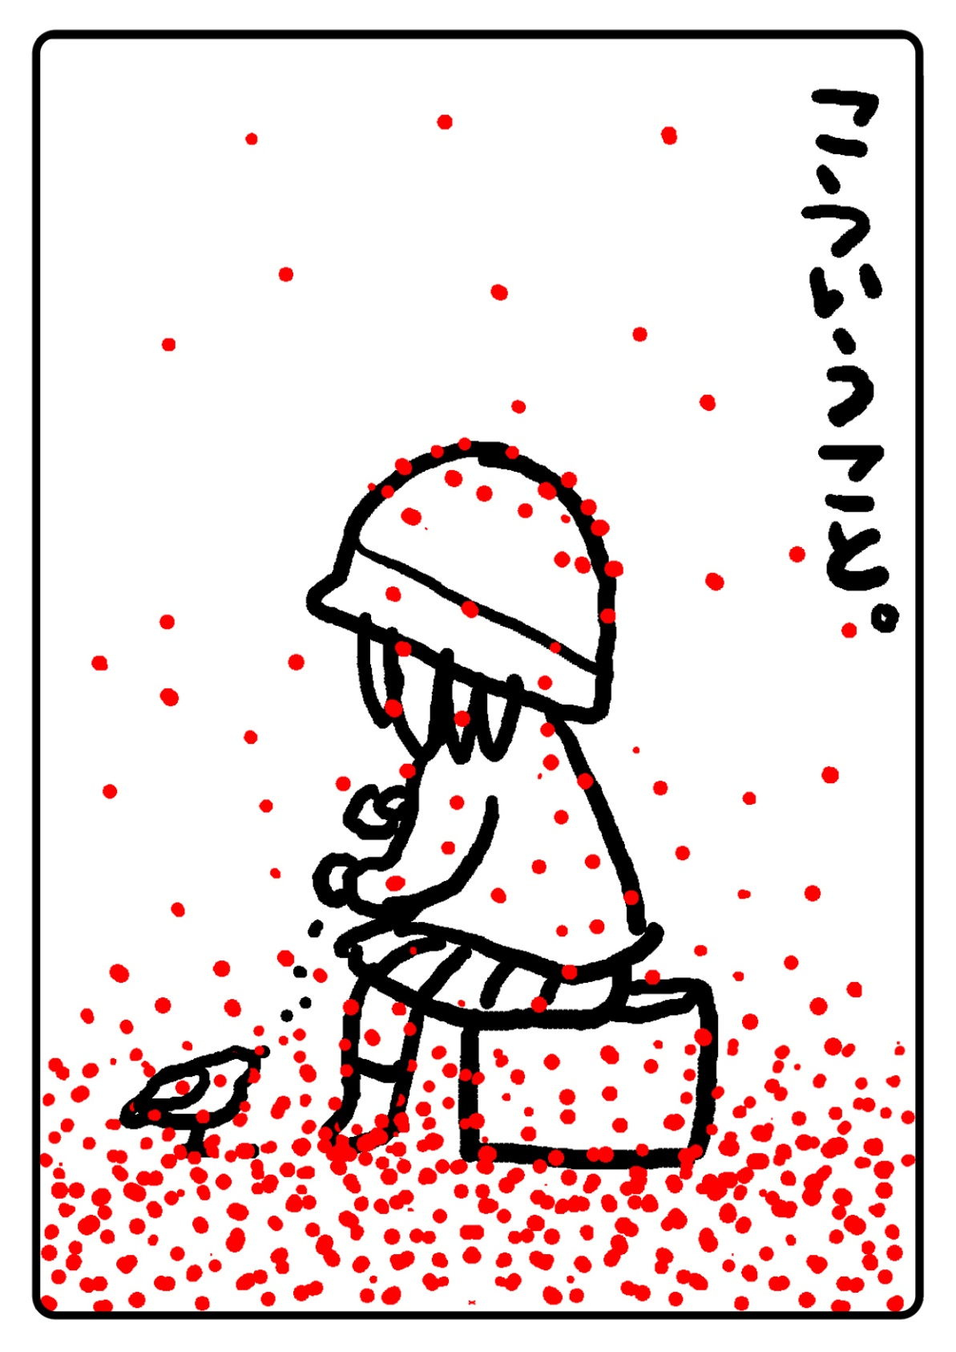
被曝は危険を伴う。特に子どもは被曝に敏感。それなのに、放射線管理区域にしなければいけない場所に子どもたちも棄てられ、一年間に二〇ミリシーベルトと言う「放射線業務従事者」に対して初めて許した基準まで被曝を許すとされてしまった。せめて、汚染していることを感じられれば注意もできるが、放射能は五感で感じられない。
柚木ミサトさんの赤いつぶつぶのイラスト
（赤いつぶつぶが放射能を示している。）

Slide 13
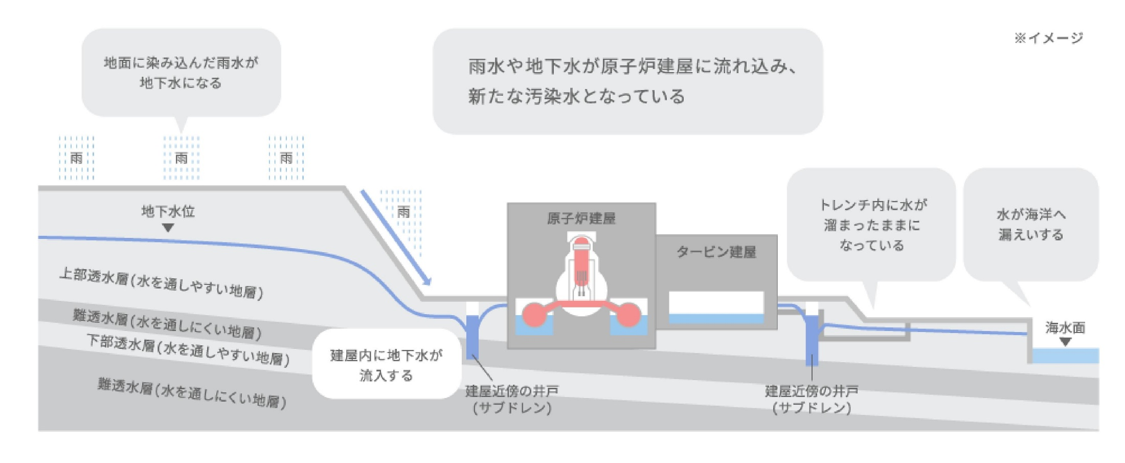
本来は「放射線管理区域」として外界と遮断されていなければならない原子炉建屋に地下水が流れ込み続けている。
汚染水対策の状況 - 廃炉プロジェクト｜廃炉作業の状況｜東京電力ホールディングス株式会社
https://www.tepco.co.jp/decommission/progress/watermanagement/

Slide 14
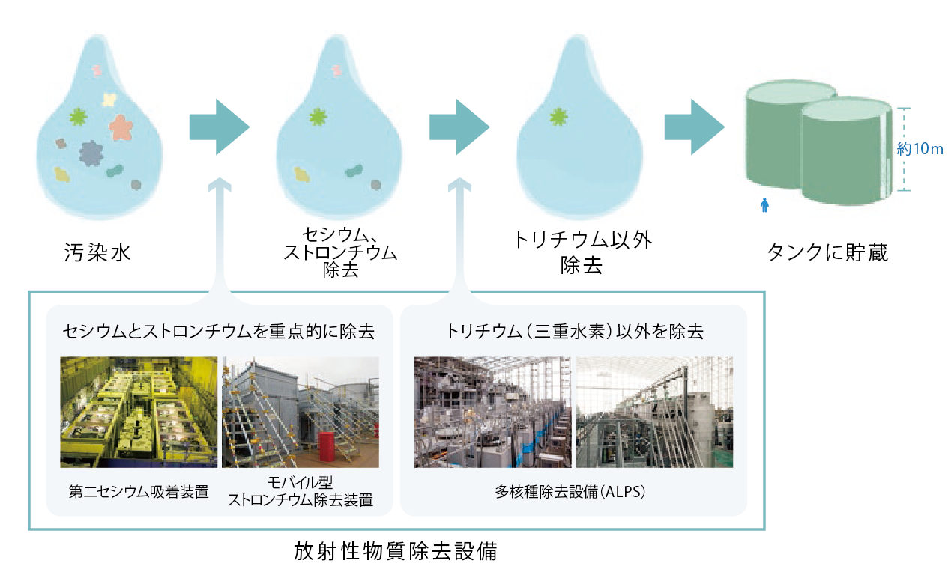
経済産業省 資源エネルギー庁
「復興と廃炉」に向けて進む、処理水の安全・安心な処分②～「二次処理」と処理水が含む「そのほかの核種」とは？
2021-06-07

Slide 15
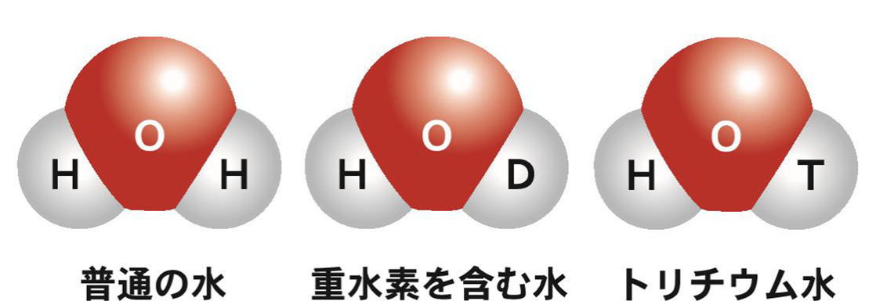
トリチウムは水素の同位体
トリチウム水の化学挙動は普通の水とまったく同じ。どんなに頑張って水処理して水をきれいにしても、トリチウム水は水そのものであるため、決して除去できない。同位体分離技術を適用するには汚染水の量が多すぎ、エネルギーが膨大にかかってしまう。

Slide 16
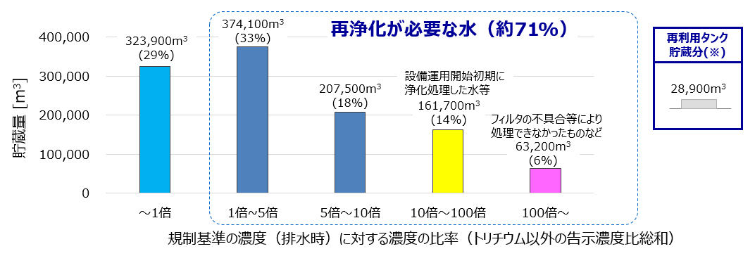
処理水と呼ばれてきた水の7割以上はトリチウムを除いても放射能汚染水
経済産業省 資源エネルギー庁
「復興と廃炉」に向けて進む、処理水の安全・安心な処分②～「二次処理」と処理水が含む「そのほかの核種」とは？
2021-06-07

Slide 17
放射能汚染水の状況
福島第一原子力発電所における高濃度の放射性物質を含むたまり水の貯蔵及び処理の状況について（第604報）（2023年6月12日）
タンク貯蔵容量 140万4700トン
貯留総量 134万6585トン
濃縮廃液、RO処理水など
1万3804トン
Sr処理水など（ALPS処理待ち）
8756トン
処理水（いわゆるトリチウム水、実際には約70%がALPS処理途上水）
132万4025トン
Notes:
17

Slide 18
「処理水」ではなく「放射能汚染水」
汚染水の総量： 130万トン （1.3×10^{９}リットル）
含まれているトリチウムの放射能量： 780兆ベクレル
（7.8×10¹⁴ベクレル）
トリチウムの平均放射能濃度： 6×10⁵ベクレル／リットル
トリチウムの規制濃度： 6×10⁴ベクレル／リットル
福島第一原発の敷地のタンクに溜まっている水には、平均して法律で定められた濃度の平均で10倍のトリチウムが含まれている。
それはれっきとした放射能汚染水であり、トリチウムが捕捉できない以上、環境に流す場合、「希釈」処理をして流す以外に方策がない。

Slide 19
放射能を海に流してはいけない。
できることは時間をかせぐこと。
被曝は必ず害を伴い、安全な被曝などない。
放射能を消す力は人間にはない。
放射能を消す力は自然にもない。
放射能を含んだ水を海に流してはいけない。
福島原発の汚染水を海に流さない現実的で、容易に実行できる方策はたくさんある。
大型タンクの設置、モルタル固化、地下への圧入、海の深層に注入などなど・・・

Slide 20
気の遠くなる作業
福島原発で熔け落ちた1，2，3号機の炉心には、総量で3400兆Bqのトリチウムがあった。
事故後１０年経った時点で1920兆Bqになっている。
そのうちタンクには780兆Bqあるという。
それを、2023年に始めて、毎年22兆ベクレルずつ薄めながら海に棄てるという。それが完璧にできたとし、トリチウムの減衰を考えても2046年までかかる。
そのうえ、今はタンクにないトリチウムもいずれは海に流すことになるが、すべてを終えるまでは50年以上かかる。
私は死んでいるし、事故に責任のあった人、事故被害者の多くも死んでいる。

Slide 21
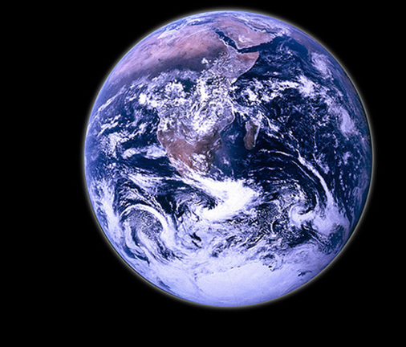
水を汚すことは究極の汚染
地球は水の惑星

Slide 22
福島原発のトリチウムは
原子力利用全体の問題
項目 | トリチウム放射能量
 | ペタベクレル
宇宙線（平衡存在量） | 630～1000
過去の大気圏内核実験（総量） | 63,000～79,000
福島第一原発汚染水 | 3.4
六ケ所再処理工場（毎年） （40年運転） | 18
六ケ所再処理工場（40年運転） | 720
核融合炉１基の1年分の燃料 | 48,000
「ペタ」は10の15乗で、1000兆の桁を示す。

Slide 23
原子力マフィアは犯罪集団
日本では、これまで５７基の原子力発電所が建てられた。そのすべては自民党政権が「安全性を確認した」として建てられた。そして、電力会社、原子力産業、ゼネコンをはじめとする土建集団、学会、裁判所、マスコミ、すべてがグルになって原子力を進めてきた。もちろん、福島第一原子力発電所も「安全性を確認した」として建てられたが、事故を起こした。原子力マフィアには重大な責任があるが、誰一人として責任取っていない。その上、加害者・犯罪者である彼らは被害者に被曝を強要している。日本が「法治国家」だというのであれば、彼らを犯罪者として徹底的に処罰する必要がある。

Slide 24
忘れさせようとする策謀
原子力マフィアはマスコミと教育を支配し、フクシマ事故を忘れさせ様としてきた。彼らは無傷で生き延び、今止まっている原子力発電所の「安全性を確認して」再稼働させると言い、原則40年、例外で60年と決めた寿命を延長する、さらに革新型の原子炉を開発し、今後もどんどんと原子力を進めると言い出した。
もちろん彼らは、長崎原爆の材料であったプルトニウムを取り出す作業である再処理も諦めていない。
フクシマ事故は残念ながら起きてしまった。膨大な放射能が為す術なくすでに放出された。その上、今は管理されている放射能汚染水も、科学的に安全だと主張されながら、海に流されようとしている。

Slide 25
原子力にしがみつく日本は、フクシマの放射能汚染水を海に流す以外にない
福島の事故で熔け落ちた燃料は約２5０トン、それに含まれているトリチウムの量は、約３．４ペタベクレル。（ペタは1000兆倍という意味。）
一方、日本では原発の使用済み燃料はすべて再処理すると決められている。福島原発が事故を起こさなければ、使用済み燃料になった段階で再処理工場へ送られる予定だった。
再処理とは使用済み燃料を高温の濃硝酸に溶かして、プルトニウムを分離する作業である。その過程でトリチウムは全量が水に移り、環境に放出される。
六ヶ所村に計画されている再処理工場がもし運転を始めれば、１年間に８００トンの使用済み燃料を処理し、毎年１８ペタベクレルのトリチウムを環境に放出することで原子力が成り立っている。
もし、福島のトリチウムを海に流してはいけないということになれば、再処理工場の運転もできなくなり、日本の原子力は崩壊する。そのため、漁民がどんなに反対しようが、世界の国がどんなに抗議しようが、日本というこの国は放射能汚染水を海に流す。（もちろん、私がそれを是としているわけではない。）

Slide 26
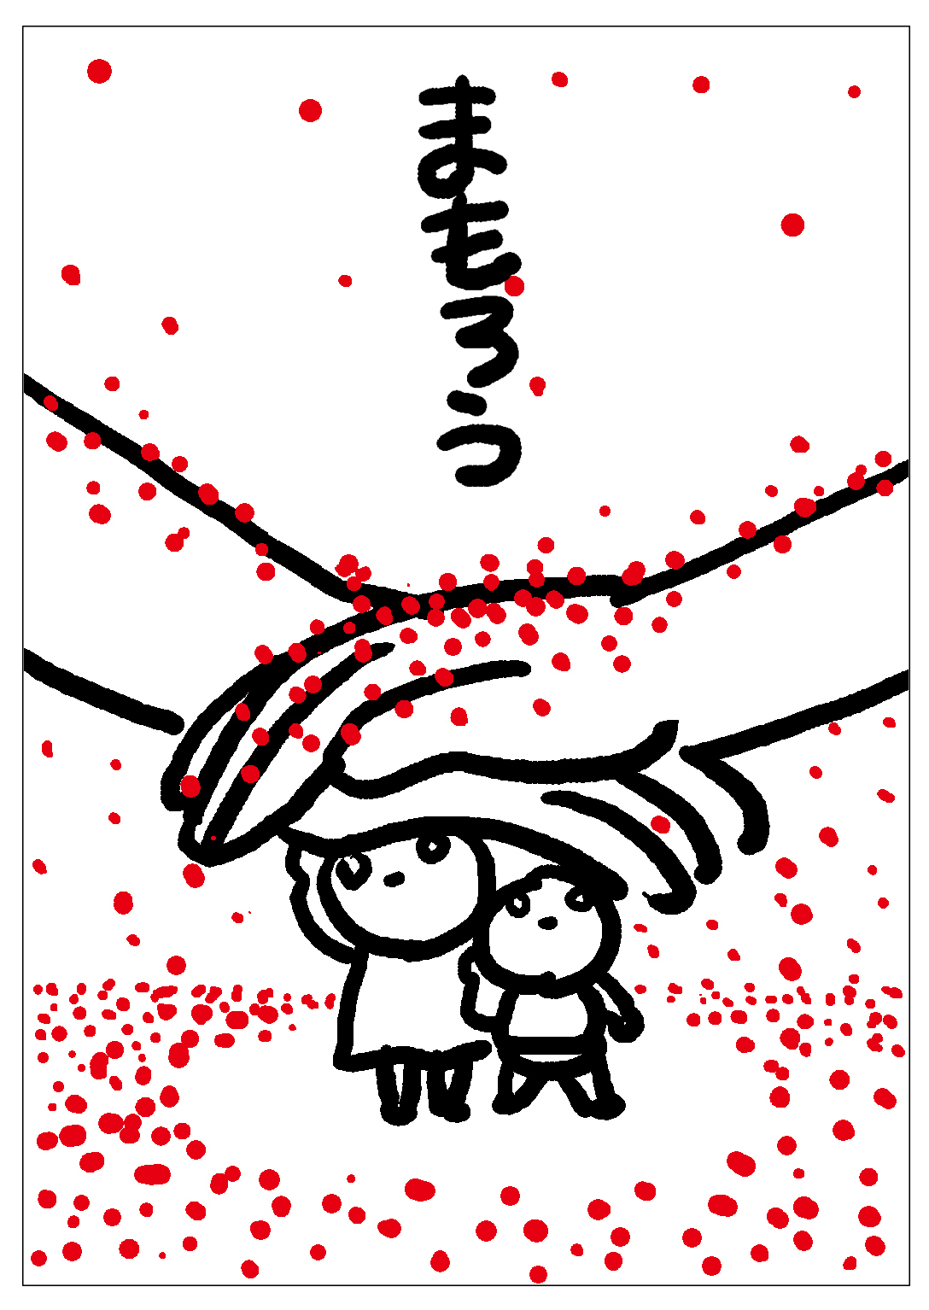
原子力マフィアに再び原発を動かさせないためにも、フクシマの汚染水を流させてはいけない。
日本人の大人には原子力の暴走を許し、フクシマ事故を引き起こした責任がある。自分が被曝しても、子どもたちを被曝から守るのが大人の責任
柚木ミサトさんのイラスト
Notes:
26

Slide 27
終わります
ありがとうございました
小出 裕章
e-mail : koidehiroaki1949@yahoo.co.jp
HP : http://www.go.tvm.ne.jp/~koide/Hiroaki/index.htm
Notes:
27

